Slide 1
QEC
量子纠错导论
Quantum Error Correction
Notes:
大家好，欢迎来到本次关于量子纠错的深度解析报告。在之前的基础上，我们将对前四章的内容进行全面的扩充和深化。本次报告将包含详细的概念定义、严谨的公式推导，并为每一章配备总结与思考题，旨在帮助大家构建扎实的理论基础。

Slide 2
01 引言 Introduction
1.1 为什么要量子纠错？
1.2 经典纠错：重复码 (Repetition Code)
1.3 量子纠错的不同
Notes:
首先，我们来深入理解量子计算的核心挑战。量子比特，作为信息的载体，其状态是连续的叠加态。然而，正是这种独特的性质使其非常脆弱。量子比特无法与环境完全隔绝，任何微小的相互作用都可能破坏其量子特性。同时，我们目前的技术还无法实现完美的量子门操作，每次操作都可能引入错误。

Slide 3


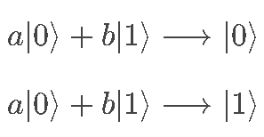
01 引言 Introduction
1.1 为什么要量子纠错？
01. 环境影响
环境的微小相互作用会导致叠加态坍缩或相位相干性丧失。
02. 量子操作的物理局限性
门操作无法达到100%的精准度，每一步操作都可能引入比特翻转或相位翻转错误。
Notes:
首先，我们来深入理解量子计算的核心挑战。量子比特，作为信息的载体，其状态是连续的叠加态。然而，正是这种独特的性质使其非常脆弱。量子比特无法与环境完全隔绝，任何微小的相互作用都可能破坏其量子特性。同时，我们目前的技术还无法实现完美的量子门操作，每次操作都可能引入错误。

Slide 4

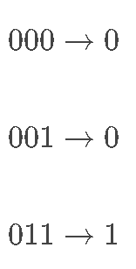
01 引言 Introduction
1.2 经典纠错：重复码 (Repetition Code)
01.编码
将1个比特映射为3个比特
02.判定
按照少数服从多数的原则判定
Notes:
为了应对错误，我们可以借鉴经典计算机的方法。最简单的经典纠错码是重复码。比如，我们把一个比特"1"重复三次变成"111"发送。如果在传输中，其中一个比特出错变成了"101"，接收方通过少数服从多数的原则，就能正确判断原始信息是"1"。这个方法的核心思想就是用冗余来换取可靠性。

Slide 5

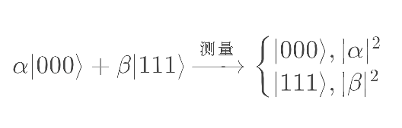
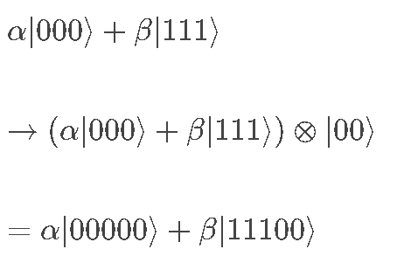
01 引言 Introduction
直接测量将导致叠加态坍缩
1.3 量子纠错的不同
01. 编码 将k 个逻辑比特的态映射到 n 个物理比特的高维希尔伯特空间
02. 非破坏性测量 引入辅助比特 ，通过特定的量子门操作，将“错误信息”转移到辅助比特上，最后仅测量辅助比特，从而在不干扰逻辑信息的前提下提取错误线索。
03. 症候 (Syndrome) 辅助比特测量后的经典二进制输出，每一个特定的症候值都唯一对应一种物理错误的类型与位置，为后续纠正提供精确指引。
Notes:
第三个挑战来自量子测量的本质。直接测量一个量子比特会破坏它的叠加状态，导致信息丢失。因此，我们不能直接去“看”哪个比特错了。
量子纠错的巧妙之处在于，它通过测量一些辅助比特来“诊断”错误，而不是直接读取信息比特本身。这个诊断结果就是“症候”，它是一个经典信息，告诉我们错误的类型和位置，从而可以进行精准纠正。

Slide 6
01 引言 Introduction
总结
量子脆弱性
经典重复码
特殊的量子纠错形式
量子测量的不同
Notes:
总结一下第一章的内容。我们了解到量子计算的脆弱性是其发展的主要瓶颈。虽然经典重复码提供了冗余纠错的思路，但其基于复制的原理在量子世界中行不通。我们必须克服不可克隆、测量破坏和态连续性这三大挑战。因此，量子纠错建立了一种全新的范式：通过特殊的编码将信息分散，并通过测量辅助比特来诊断和修复错误。

Slide 7
02 3-bit量子纠错码 电路框架
2.1 纠正比特翻转错误 (bit flip error)
2.2 纠正相位反转错误 (phase flip error)
Notes:
现在我们进入第二章，学习第一个具体的量子纠错码——三比特比特翻转码。它专门用来对付一种特定的错误：比特翻转，也就是0和1的互换。这种错误在数学上由泡利X矩阵描述。这个码的思想和经典重复码很像，就是把一个逻辑比特的信息分布到三个物理比特上。

Slide 8
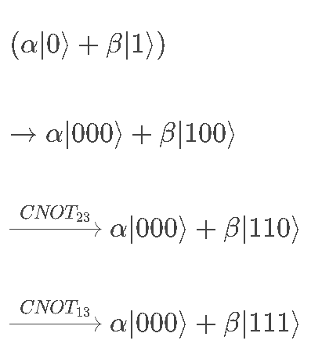
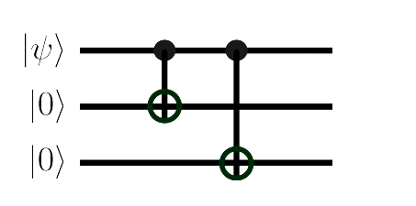
02 3-bit量子纠错码 电路框架
2.1.1编码实现
通过CNOT门实现：
以输入比特为控制位(C)，
依次作用于两个初始化为 |0⟩ 的冗余比特(T)。
Notes:
现在我们进入第二章，学习第一个具体的量子纠错码——三比特比特翻转码。它专门用来对付一种特定的错误：比特翻转，也就是0和1的互换。这种错误在数学上由泡利X矩阵描述。这个码的思想和经典重复码很像，就是把一个逻辑比特的信息分布到三个物理比特上。

Slide 9
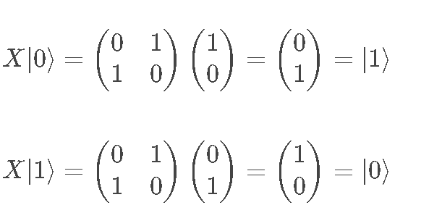

02 3-bit量子纠错码 电路框架
2.1.2错误描述
由Pauli-X 算子描述比特翻转
Notes:
现在我们进入第二章，学习第一个具体的量子纠错码——三比特比特翻转码。它专门用来对付一种特定的错误：比特翻转，也就是0和1的互换。这种错误在数学上由泡利X矩阵描述。这个码的思想和经典重复码很像，就是把一个逻辑比特的信息分布到三个物理比特上。

Slide 10
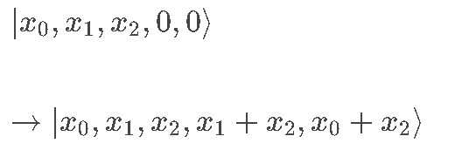
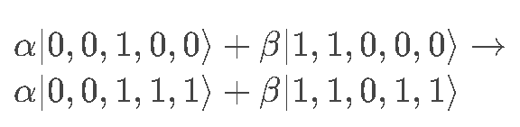
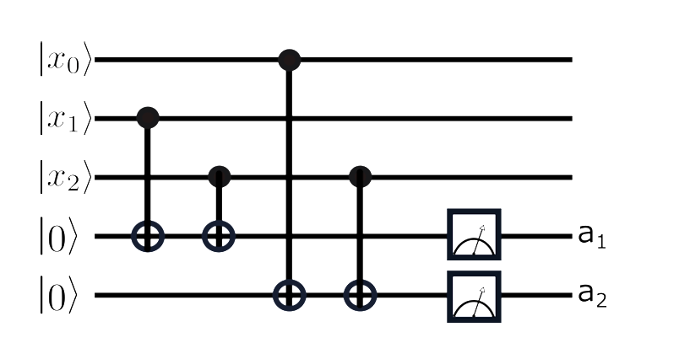
02 3-bit量子纠错码 电路框架
2.1.3错误提取(辅助码)
额外使用两个辅助比特(a1 a2)，
第一个辅助比特 a1
由第二个物理比特和第三个物理比特相加得到
第二个辅助比特 a2
由第一个物理比特和第三个物理比特相加得到
(此处相加实际为异或操作，同出0异出1，为测量操作，非门操作)
Notes:
现在我们进入第二章，学习第一个具体的量子纠错码——三比特比特翻转码。它专门用来对付一种特定的错误：比特翻转，也就是0和1的互换。这种错误在数学上由泡利X矩阵描述。这个码的思想和经典重复码很像，就是把一个逻辑比特的信息分布到三个物理比特上。

Slide 11
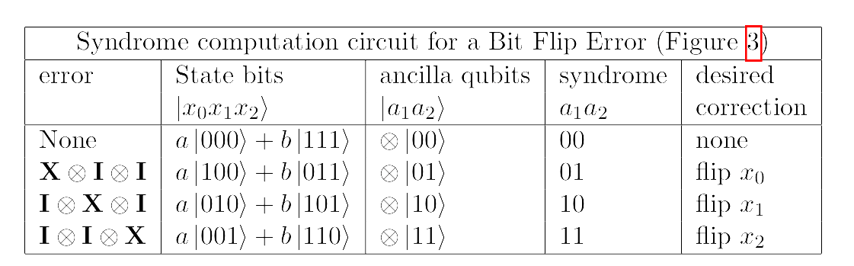
02 3-bit量子纠错码 电路框架
2.1.3错误/症状提取(辅助码)
Syndrome – 症状
Notes:
现在我们进入第二章，学习第一个具体的量子纠错码——三比特比特翻转码。它专门用来对付一种特定的错误：比特翻转，也就是0和1的互换。这种错误在数学上由泡利X矩阵描述。这个码的思想和经典重复码很像，就是把一个逻辑比特的信息分布到三个物理比特上。

Slide 12
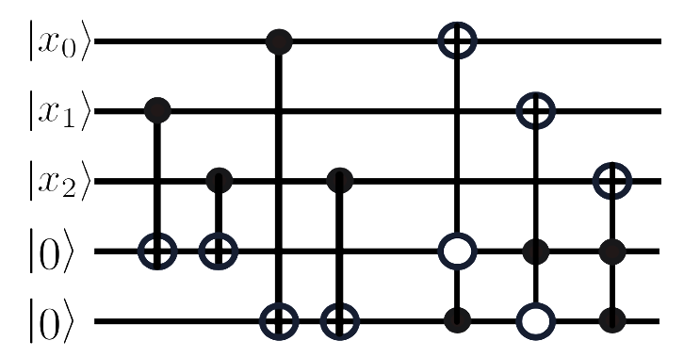
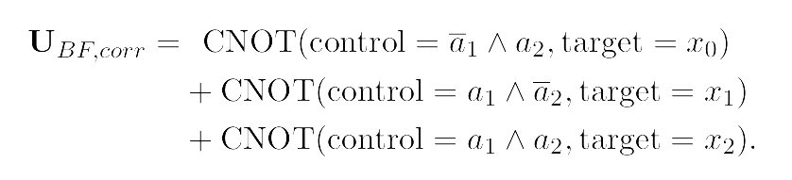
02 3-bit量子纠错码 电路框架
2.1.4修复
Notes:
现在我们进入第二章，学习第一个具体的量子纠错码——三比特比特翻转码。它专门用来对付一种特定的错误：比特翻转，也就是0和1的互换。这种错误在数学上由泡利X矩阵描述。这个码的思想和经典重复码很像，就是把一个逻辑比特的信息分布到三个物理比特上。

Slide 13
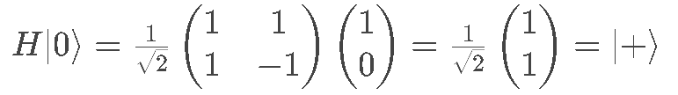
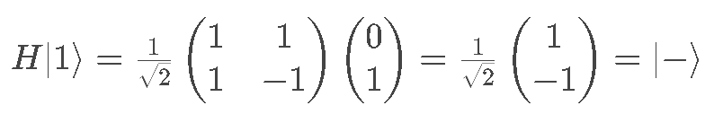



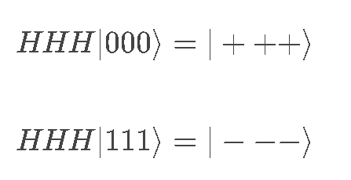
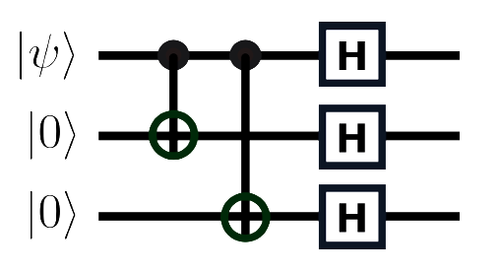
02 3-bit量子纠错码 电路框架
2.2.1编码实现
通过CNOT门加H门实现：
首先通过CNOT门获得与比特翻转时相同的冗余码，
再通过H门获得|+⟩，|-⟩
Notes:
现在我们进入第二章，学习第一个具体的量子纠错码——三比特比特翻转码。它专门用来对付一种特定的错误：比特翻转，也就是0和1的互换。这种错误在数学上由泡利X矩阵描述。这个码的思想和经典重复码很像，就是把一个逻辑比特的信息分布到三个物理比特上。

Slide 14
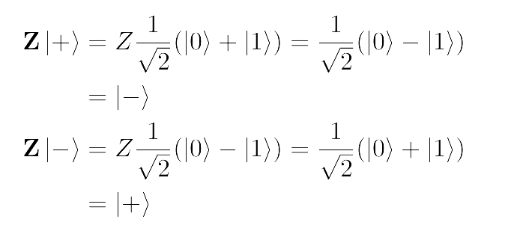

02 3-bit量子纠错码 电路框架
2.2.2错误描述
由Pauli-Z 算子描述相位翻转
Notes:
现在我们进入第二章，学习第一个具体的量子纠错码——三比特比特翻转码。它专门用来对付一种特定的错误：比特翻转，也就是0和1的互换。这种错误在数学上由泡利X矩阵描述。这个码的思想和经典重复码很像，就是把一个逻辑比特的信息分布到三个物理比特上。

Slide 15
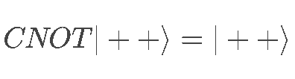

02 3-bit量子纠错码 电路框架
2.2.3错误/症状提取与修复
由于CNOT门对|++⟩，|--⟩作用
类似对|00⟩，|11⟩作用
故可直接套用比特翻转模式
Notes:
现在我们进入第二章，学习第一个具体的量子纠错码——三比特比特翻转码。它专门用来对付一种特定的错误：比特翻转，也就是0和1的互换。这种错误在数学上由泡利X矩阵描述。这个码的思想和经典重复码很像，就是把一个逻辑比特的信息分布到三个物理比特上。

Slide 16
02 3-bit量子纠错码 电路框架
总结
编码
CNOT 门
H 门
错误/症状提取
修复
Notes:
现在我们进入第二章，学习第一个具体的量子纠错码——三比特比特翻转码。它专门用来对付一种特定的错误：比特翻转，也就是0和1的互换。这种错误在数学上由泡利X矩阵描述。这个码的思想和经典重复码很像，就是把一个逻辑比特的信息分布到三个物理比特上。

Slide 17
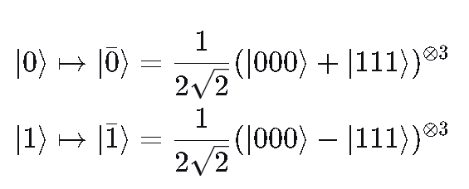


03 shor码简单介绍
Shor码也叫9-qubit码
既可纠正bit flip error 也可纠正 phase error
并且支持同时纠正这两个错误
Notes:
现在我们进入第二章，学习第一个具体的量子纠错码——三比特比特翻转码。它专门用来对付一种特定的错误：比特翻转，也就是0和1的互换。这种错误在数学上由泡利X矩阵描述。这个码的思想和经典重复码很像，就是把一个逻辑比特的信息分布到三个物理比特上。

Slide 18


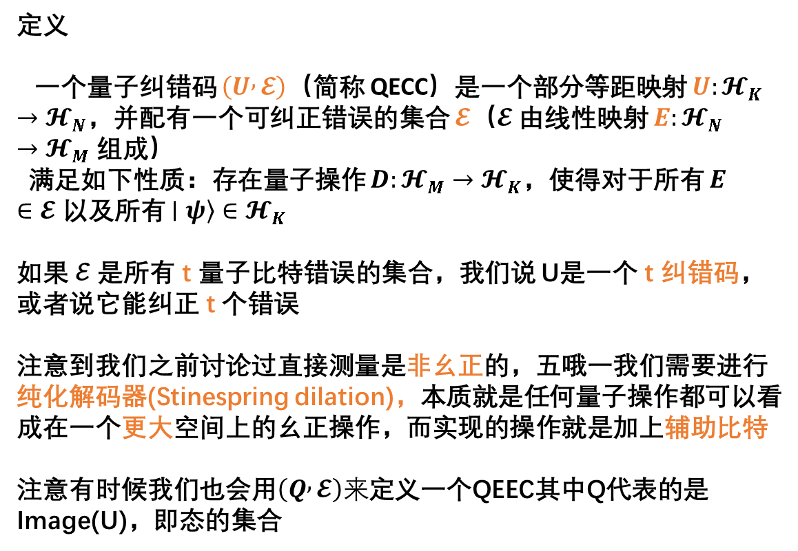
04 稳定子
4.1 量子纠错码的定义
定义
一个量子纠错码 $\left(U , 𝓔\right)$（简称 QECC）是一个部分等距映射 $U:𝓗_{K}→𝓗_{N}$，并配有一个可纠正错误的集合 $𝓔$（$𝓔$ 由线性映射 $E:𝓗_{N}→𝓗_{M}$ 组成）
满足如下性质：存在量子操作 $D:𝓗_{M}→𝓗_{K}$，使得对于所有 $E∈𝓔$ 以及所有 $\left.∣ψ\right\rangle ∈𝓗_{K}$
如果 ℰ 是所有 t 量子比特错误的集合，我们说 U是一个 t 纠错码，或者说它能纠正 t 个错误
注意到我们之前讨论过直接测量是非幺正的，五哦一我们需要进行纯化解码器(Stinespring dilation)，本质就是任何量子操作都可以看成在一个更大空间上的幺正操作，而实现的操作就是加上辅助比特
注意有时候我们也会用$\left(Q , 𝓔\right)来$定义一个QEEC其中Q代表的是Image(U)，即态的集合
Notes:
现在我们进入第二章，学习第一个具体的量子纠错码——三比特比特翻转码。它专门用来对付一种特定的错误：比特翻转，也就是0和1的互换。这种错误在数学上由泡利X矩阵描述。这个码的思想和经典重复码很像，就是把一个逻辑比特的信息分布到三个物理比特上。

Slide 19
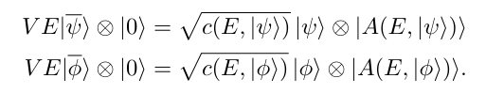
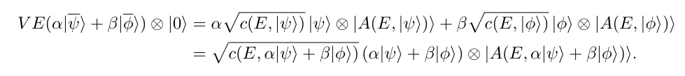
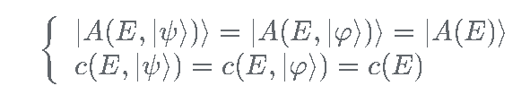

04 稳定子
4.1 量子纠错码的定义
$$Proof$$
命题
在定义 1 中，c(E,|ψ⟩) 与 |ψ⟩ 无关，当我们纯化解码器时，|A(E,|ψ⟩)⟩ 也是如此。
物理意义
为了在解码器输出中保持相干叠加，辅助系统中不能留下关于编码状态的任何信息
Notes:
现在我们进入第二章，学习第一个具体的量子纠错码——三比特比特翻转码。它专门用来对付一种特定的错误：比特翻转，也就是0和1的互换。这种错误在数学上由泡利X矩阵描述。这个码的思想和经典重复码很像，就是把一个逻辑比特的信息分布到三个物理比特上。

Slide 20



04 稳定子
4.1 量子纠错码的定义
注意点
1. ℰ 不是唯一的，正因如此我们将其作为定义的一部分
且 ℰ 中不能放入syndorme相同的错误
2. 𝒟 在 ℰ 导致的错误子空间上所产生的行为是唯一的，但在该子空间外，并不唯一，且也是我们需要考虑的
原因
𝒟 本身会出错，所以确保 ℰ 外的操作不会有糟糕影响(导致新的错误)很重要(容错)，甚至可以让 𝒟 实现丢弃态或者报错(无法用于纠正)，等有利行为 ，最后 𝒟 的子空间外的平滑行为也可为近似纠错服务
ℰ 𝒟
Notes:
现在我们进入第二章，学习第一个具体的量子纠错码——三比特比特翻转码。它专门用来对付一种特定的错误：比特翻转，也就是0和1的互换。这种错误在数学上由泡利X矩阵描述。这个码的思想和经典重复码很像，就是把一个逻辑比特的信息分布到三个物理比特上。

Slide 21



$$Proof$$
04 稳定子
4.2 量子纠错的线性性质
定理 2
如果 (U, ℰ) 是一个 QECC，那么 (U, ℰ′) 也是一个 QECC，其中 ℰ′ = span ℰ 是 ℰ 的线性张成空间。换句话说，如果一个 QECC 能纠正 E 和 F，那么它也能纠正 αE + βF。
证明用到了之前的命题 1
推论 3
如果 ℰ 包含了所有权重为 t 或更小的 I、X、Y、Z 的张量积，那么它是一个 t 纠错码。
Notes:
现在我们进入第二章，学习第一个具体的量子纠错码——三比特比特翻转码。它专门用来对付一种特定的错误：比特翻转，也就是0和1的互换。这种错误在数学上由泡利X矩阵描述。这个码的思想和经典重复码很像，就是把一个逻辑比特的信息分布到三个物理比特上。

Slide 22




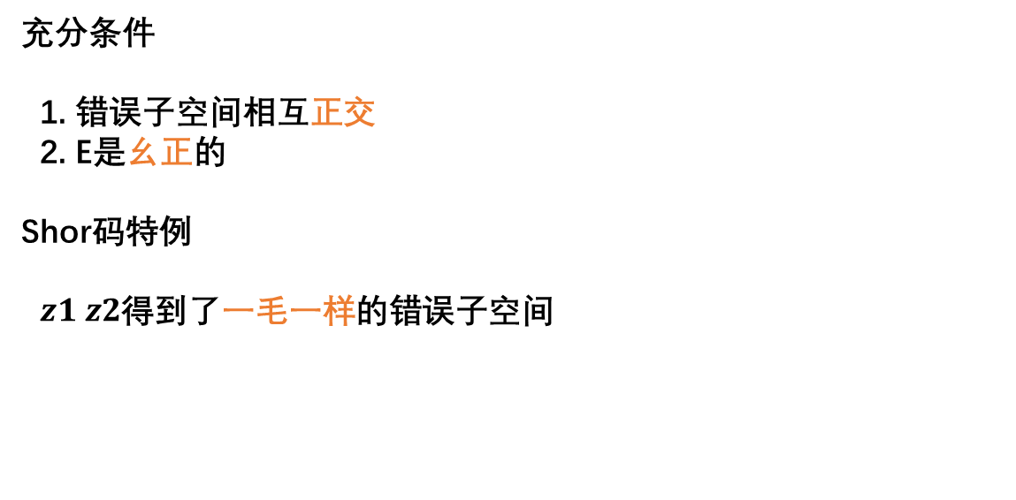
04 稳定子
4.3 量子纠错的条件
充分条件
1. 错误子空间相互正交
2. E是幺正的
Shor码特例
$z1 z2$得到了一毛一样的错误子空间
Notes:
现在我们进入第二章，学习第一个具体的量子纠错码——三比特比特翻转码。它专门用来对付一种特定的错误：比特翻转，也就是0和1的互换。这种错误在数学上由泡利X矩阵描述。这个码的思想和经典重复码很像，就是把一个逻辑比特的信息分布到三个物理比特上。

Slide 23





04 稳定子
4.3 量子纠错的条件
$$Proof$$
⟨ψ|Eₐ†Eᵦ|φ⟩ = Cₐᵦ ⟨ψ|φ⟩
⟨φ|Eᵦ†Eₐ|ψ⟩ = Cₐᵦ* ⟨φ|ψ⟩
QECC条件/充要条件
⟨ψ|Eₐ†Eᵦ|φ⟩ = Cₐᵦ ⟨ψ|φ⟩
其中 Cₐᵦ 是一个与 |ψ⟩,|φ⟩ 无关的常数矩阵
⟨φ|Eᵦ†Eₐ|ψ⟩ = Cᵦₐ ⟨φ|ψ⟩
Cᵦₐ = Cₐᵦ*
可对角化
D = U† C U，Dₐᵦ = dₐ δₐᵦ
Fₐ = Σᵦ U†ₐᵦ Eᵦ
⟨ψ|Fₐ† Fᵦ |φ⟩ = dₐ δₐᵦ ⟨ψ|φ⟩
$$Example$$
⟨ψ|Z₁†Z₂|φ⟩ = ⟨ψ|I|φ⟩ = ⟨ψ|φ⟩
Notes:
现在我们进入第二章，学习第一个具体的量子纠错码——三比特比特翻转码。它专门用来对付一种特定的错误：比特翻转，也就是0和1的互换。这种错误在数学上由泡利X矩阵描述。这个码的思想和经典重复码很像，就是把一个逻辑比特的信息分布到三个物理比特上。

Slide 24
04 稳定子
4.3 量子纠错的条件
简并码
观察C的秩我们发现当可以取到最大秩的时候实际就退化成了充分条件的情况
而当无法取最大秩时就无法进行退化，此时会出现一种奇妙的状况，错误集里面的错误都是完全线性无关的，但C仍无法取到最大秩，这实际就是之前shor码的状况，我们称之为简并码。
定义
假设 (U, ℰ) 是一个 QECC 且 ℰ 线性无关。如果 rank(Cₐᵦ) < |ℰ|，则该码是简并的。
Gₐ = Fₐ/√dₐ
⟨ψ|Gₐ†Gᵦ|φ⟩ = δₐᵦ ⟨ψ|φ⟩
Notes:
现在我们进入第二章，学习第一个具体的量子纠错码——三比特比特翻转码。它专门用来对付一种特定的错误：比特翻转，也就是0和1的互换。这种错误在数学上由泡利X矩阵描述。这个码的思想和经典重复码很像，就是把一个逻辑比特的信息分布到三个物理比特上。

Slide 25
04 稳定子
4.3 量子纠错的条件
距离
Notes:
现在我们进入第二章，学习第一个具体的量子纠错码——三比特比特翻转码。它专门用来对付一种特定的错误：比特翻转，也就是0和1的互换。这种错误在数学上由泡利X矩阵描述。这个码的思想和经典重复码很像，就是把一个逻辑比特的信息分布到三个物理比特上。

Slide 26
03 稳定子
在02章节中我们
在实际电路框架下
讨论了简单的3 bit 量子纠错码
建立了直观的量子纠错过程的印象
而本章节我们从稳定子的视角重新看待量子纠错
Notes:
现在我们进入第二章，学习第一个具体的量子纠错码——三比特比特翻转码。它专门用来对付一种特定的错误：比特翻转，也就是0和1的互换。这种错误在数学上由泡利X矩阵描述。这个码的思想和经典重复码很像，就是把一个逻辑比特的信息分布到三个物理比特上。

Slide 27
03 稳定子
3.1泡利群
3.2稳定
3.3

Slide 28
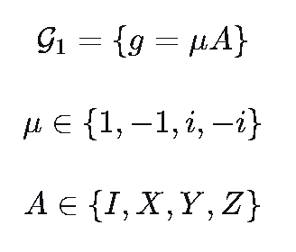
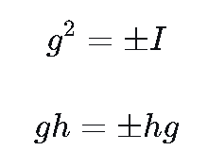
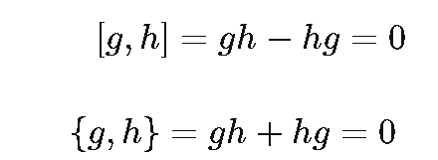
03 稳定子
3.1.1泡利群
单量子比特的泡利矩阵 $I,X,Y,Z$
乘以相位因子 $±1,±i$ 后生成的
$16$ 个 $2×2$ 矩阵构成的集合
g(group)
e f g h

Slide 29
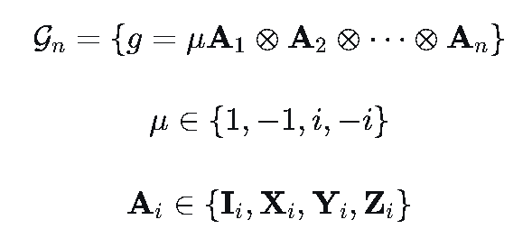
03 稳定子
3.1.2广义泡利群
泡利群的张量积结果

Slide 30
03 稳定子
3.2.1稳定
稳定 操作不改变对象

Slide 31

03 稳定子
3.2.2稳定子 群 与 稳定子 空间
稳定子群中的算符 对 稳定子空间的态
本征值为 1

Slide 32
03 稳定子
3.2.2稳定子 空间
稳定 操作不改变对象

Slide 33
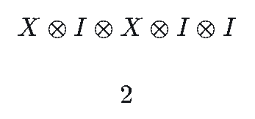
03 稳定子
3.3.1权重
泡利算符中非单位算符（即 $X,Y,Z$）的数量

Slide 34
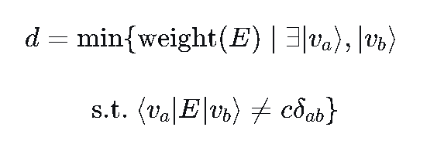
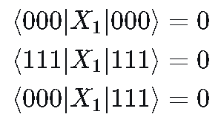
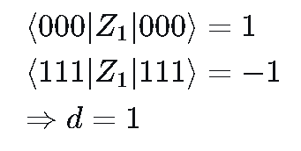
03 稳定子
3.3.2量子码距离
使纠错失效的最小错误权重。

Slide 35





03 稳定子
3.3.3纠错码标记
概括了该码的规模、信息容量和纠错能力

